Slide 1
Argumentation #2
Argumenttyper

Slide 2
Argumentation
Der findes en række forskellige typer argumenter
Vi kigger på 5 forskellige
Idolargument
Generaliseringsargument
Årsagsargument
Tegnargument
Klassifikationsargument

Slide 3
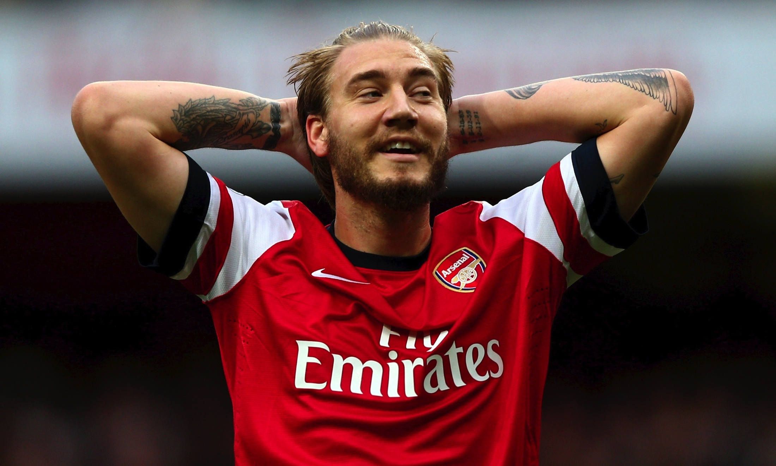
Idolargument
Kendiskneb
Når kendte (idoler) bruges i argumentationen
At fodboldstøvler er gode fordi Bendtner spiller med dem…

Slide 4
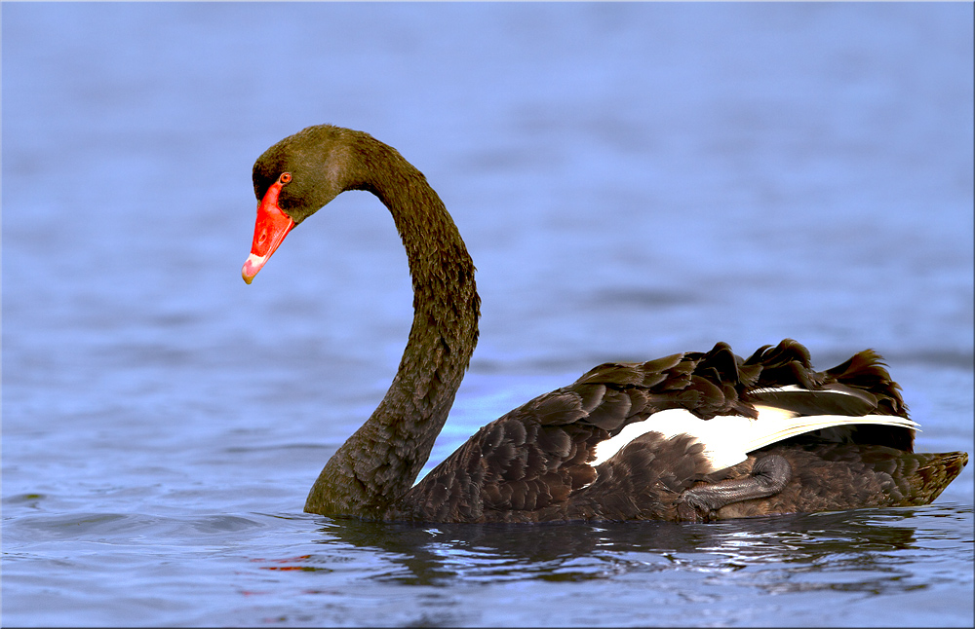
Generaliseringsargument
Når man slutter noget fra enkeltdele til helheden
Det gælder for X – Så gælder det nok også for alle X
Denne svane er hvid – alle svaner er hvide

Slide 5
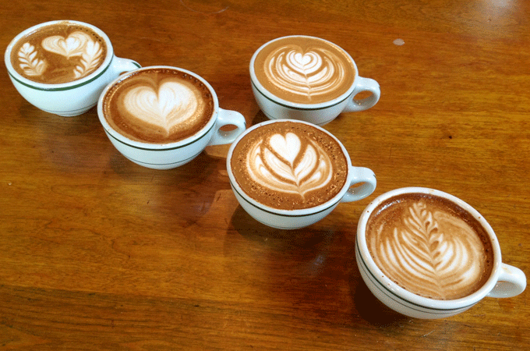
Årsagsargument
Når noget er på grund af noget andet
Der udtrykkes en klar årsag i argumentet
Ikke forveksle med tegnargument
Jeg brændte mig fordi kaffen var varm

Slide 6
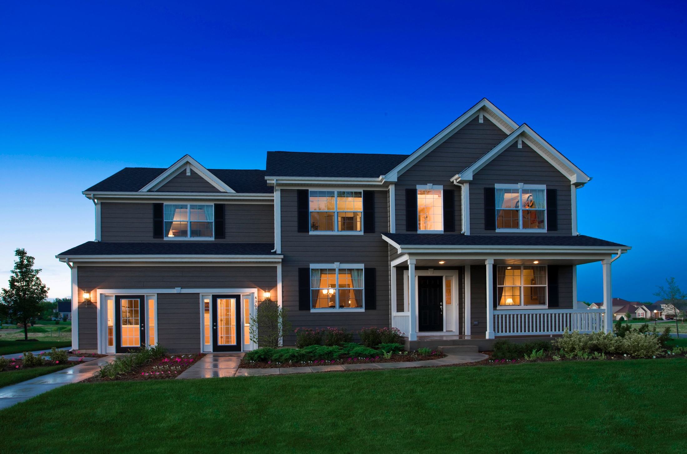
tegnargument
Når noget er et tegn på noget
Ikke nødvendig sammenhæng mellem påstand og belæg som i årsagsargumentet
De er garanteret hjemme – der er lys i vinduet

Slide 7
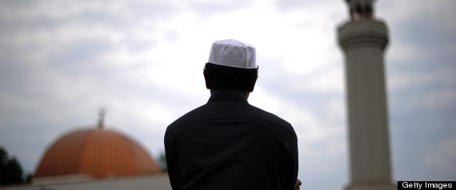
klassifikationsargument
Det omvendte af generaliseringsargumentet.
Når man antager at noget der gælder for én gælder for alle.
Slutter fra helheden til enkeltdelene
Muhammed går garanteret ind for tvangsægteskaber. Han er jo muslim.

Slide 8
Prøv selv…
Lav et argument af hver type. I kan fx bruge disse påstande…
Karsten er bøsse
Det bliver regnvejr om lidt
Bjarne lyver
Alle elever på VID Business er dovne
Find selv på flere…

